Slide 1
第26話 IDやパスワードの つかいまわしに注意
情報モラル教育

Slide 2
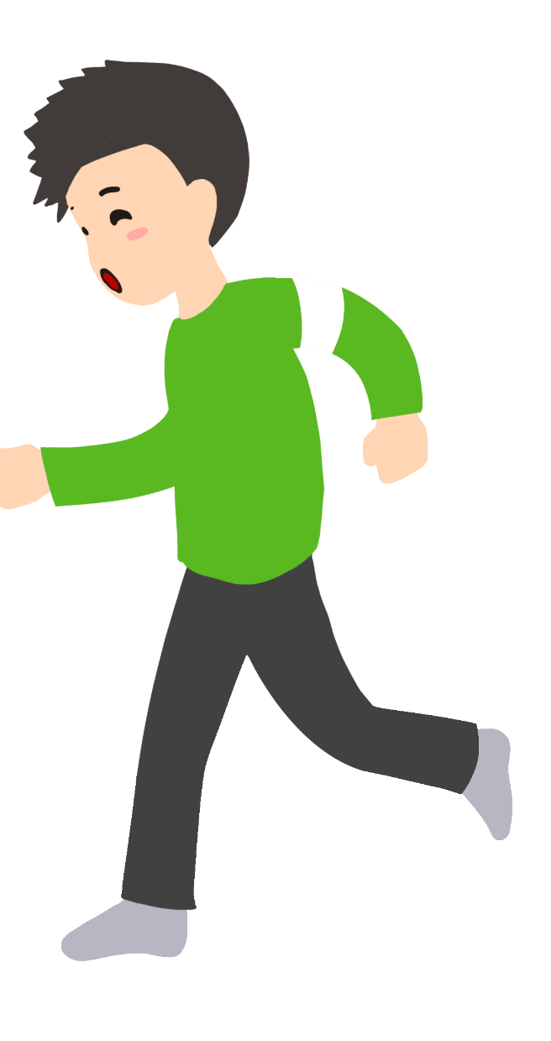
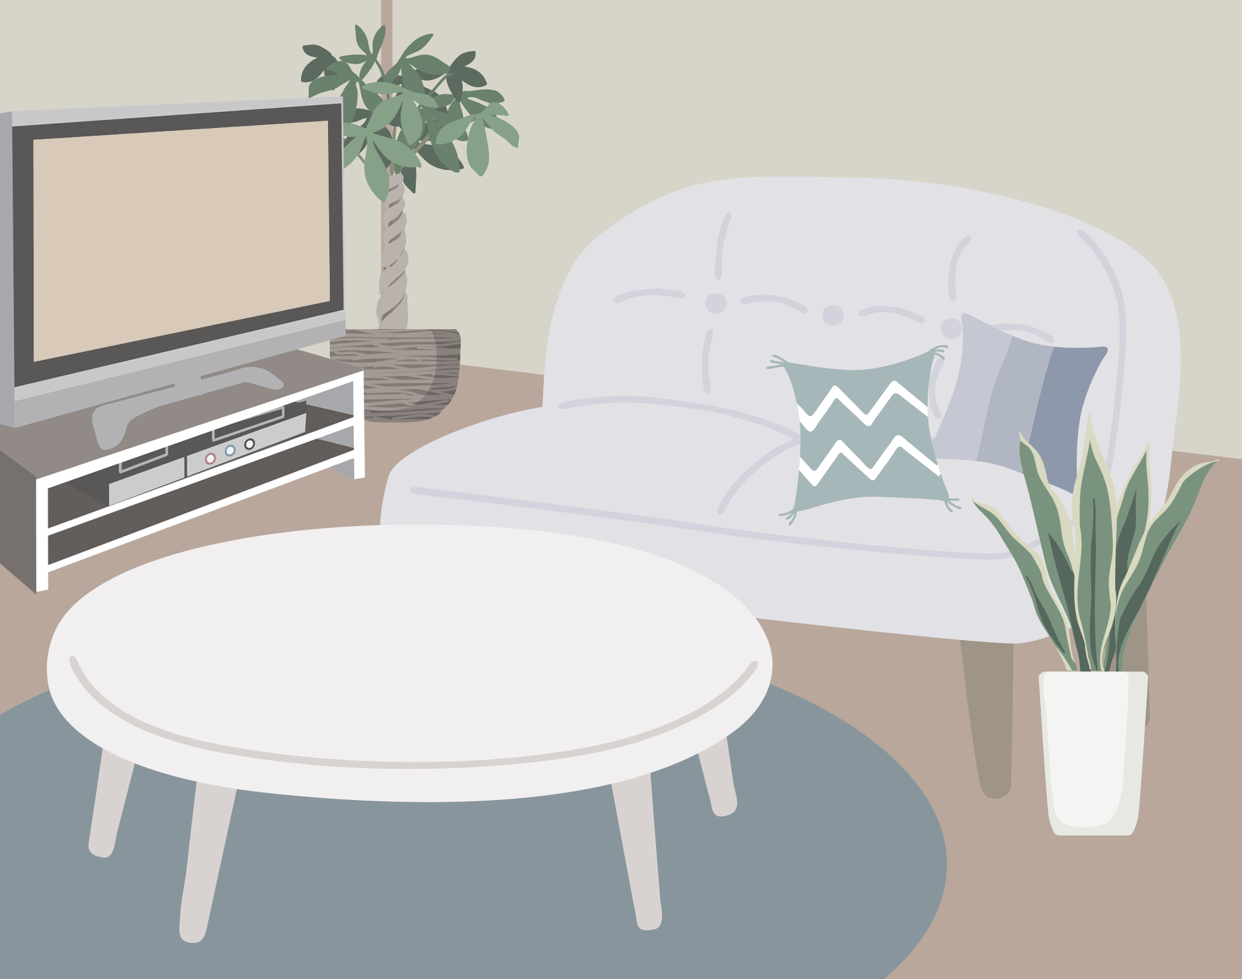
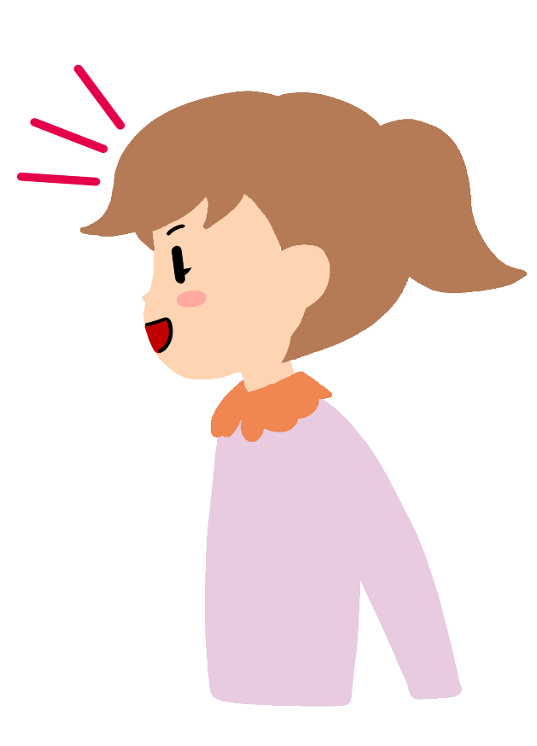
26.IDやパスワードのつかいまわしに注意
かていがくしゅう
池田くんはタブレットでの家庭学習がおわったので
友だちの家に遊びにいきました。
おや？テーブルの上にタブレットが出しっぱなしです。
あそ
徳島くんと
遊んできま～す！
あ、お兄ちゃんの
タブレット･･･♥

Slide 3
26.IDやパスワードのつかいまわしに注意
いもうと
池田くんの妹は、池田くんのゲーム機を
ときどき借りていたので
ゲーム機のパスワードを知っていました。
か
ワタシモ
オベンキョ
わたし、お兄ちゃんのゲームの
パスワード知ってるよ
タブレットも
うごくかな？
あ、うごいた～
どうやら
ゲーム機と学校のタブレットの
パスワードが同じだったようすです。

Slide 4
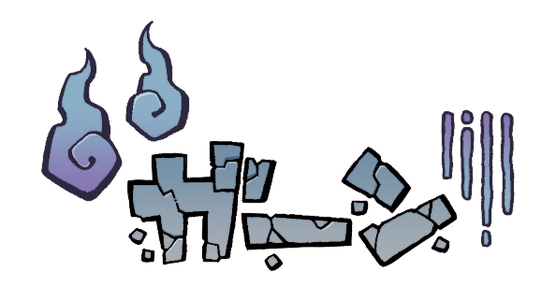
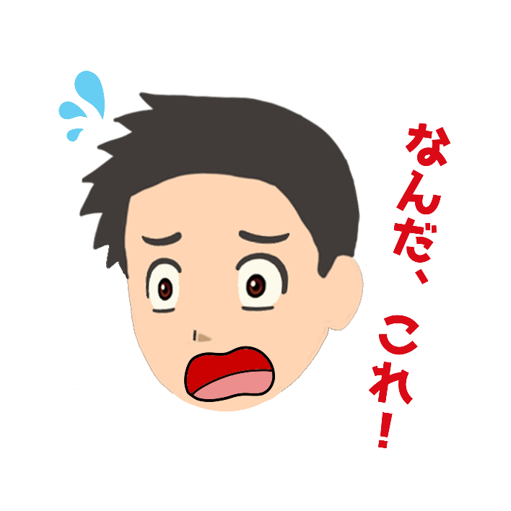
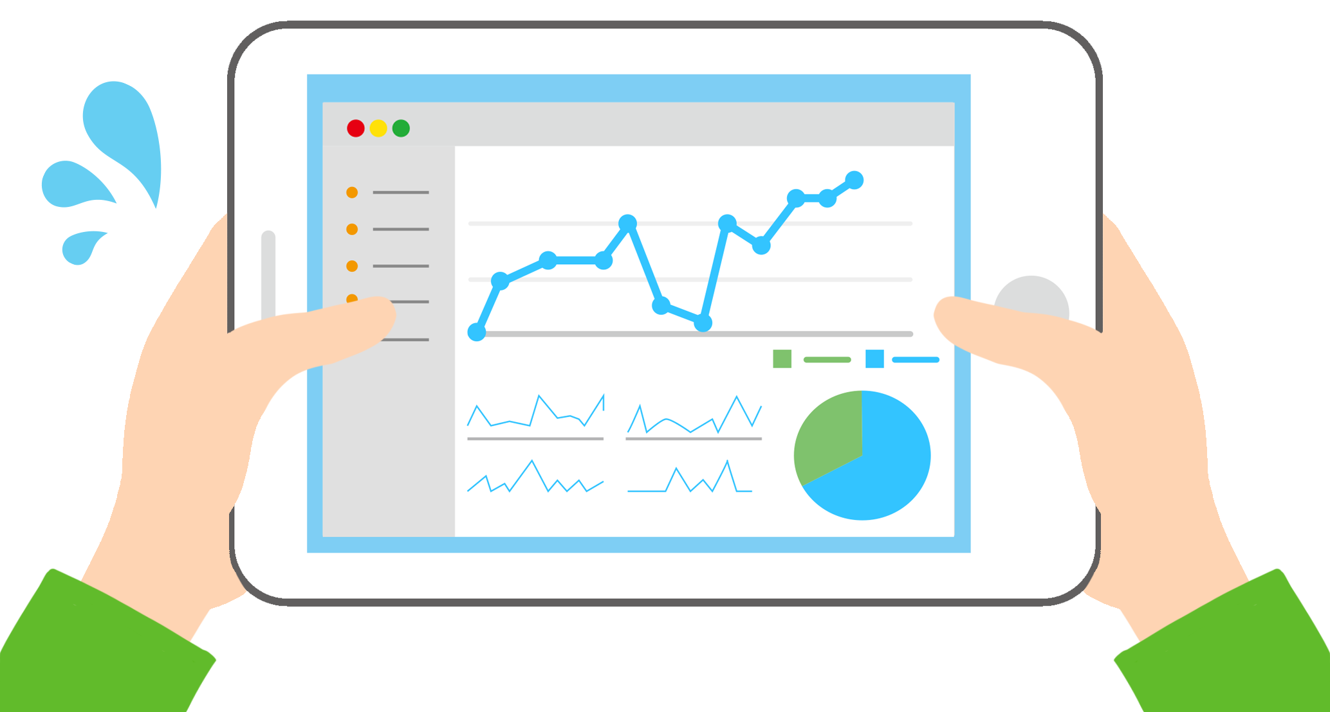
26.IDやパスワードのつかいまわしに注意
じゅぎょうちゅう
きどう
次の日の授業中、池田くんがタブレットを起動し
宿題のレポートファイルをあけると･･･
しゅくだい

Slide 5
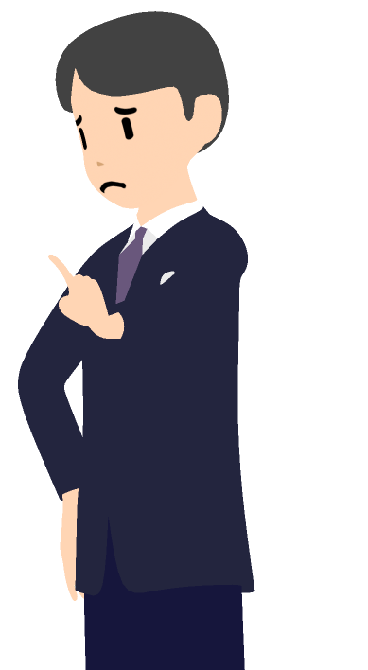
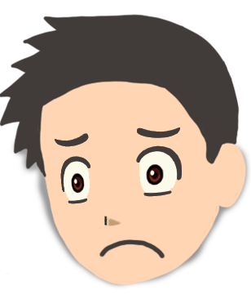
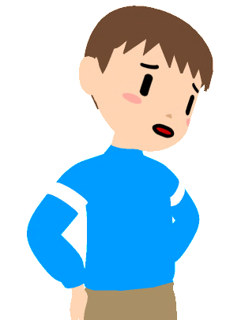
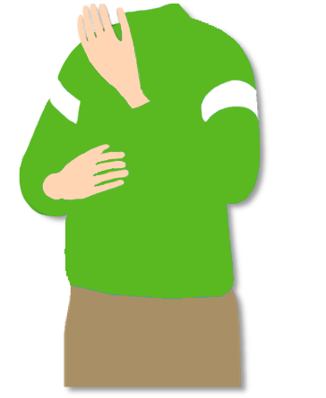
26.IDやパスワードのつかいまわしに注意
池田くんの妹は、お兄さんのパスワードで
クラウドサービスにログインし、
お絵描きをしてしまったようです。
妹さんと
ゲーム機共用してるでしょ
同じパスワード
つかってる？
うわぁ～
これは妹のしわざだぁ
きょうよう
たしかに、
パスワードは
ゲームも
学校のタブレットも
同じだわー
タブレットも
パスワードも
きちんと
管理しないと
危険だよ
かんり
タブレットも
出しっぱなしは
まずかったね
タブレットの
パスワードは
変更しておかなきゃ
へんこう

Slide 6
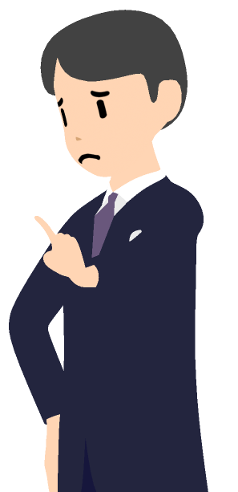
26.IDやパスワードのつかいまわしに注意
池田くんの行動は
どこがいけなかったと思う？
いっしょに考えてみよう！
かんり
宿題
やりなおし
かなぁ…？
●学習用タブレットはきちんと管理し、
他の人が使わないように注意しましょう。
●パスワードは、他の人に知られないようにしましょう。
●パスワードは、つかいまわししないようにしましょう。
今回は、
妹さんの落書きですんでよかったけれど、
パスワードのつかいまわしは
とても危険なことなんだよ。
らくが
きけん

Slide 7
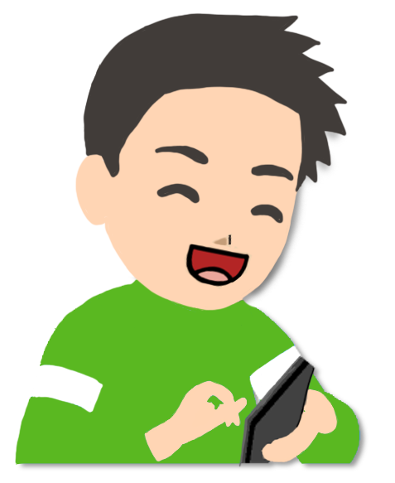
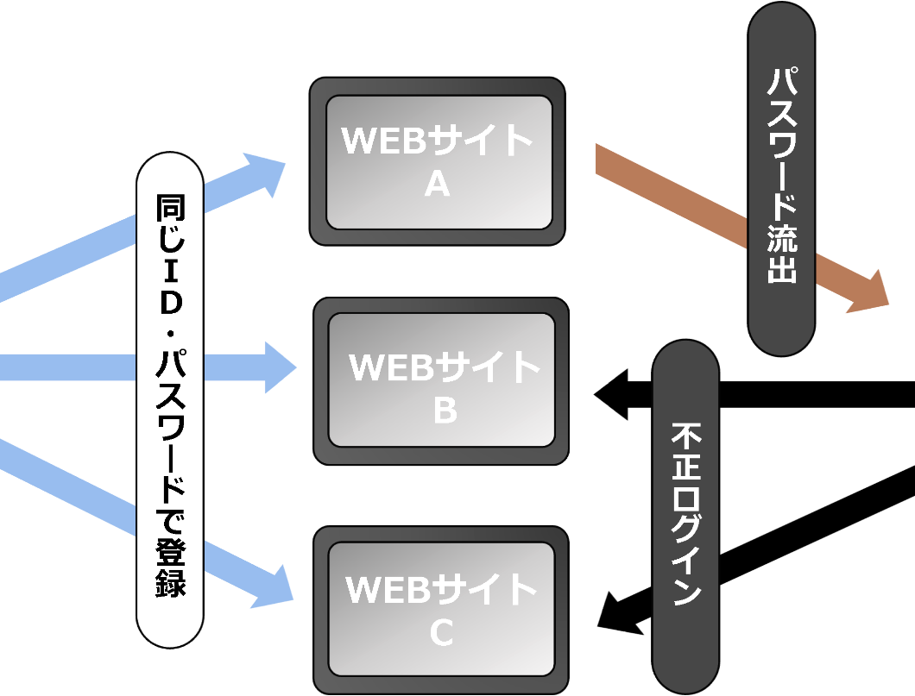
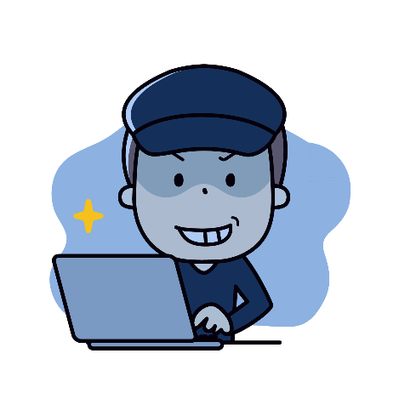
26.IDやパスワードのつかいまわしに注意
きけん
IDやパスワードのつかいまわしはとても危険です。
ろうえい
個人情報の漏洩
おぼえられないから
同じパスワードでいいや
SNSの乗っ取り
不正ログイン
ゲームサイトの
アイテム不正流出
うしし・・・

Slide 8
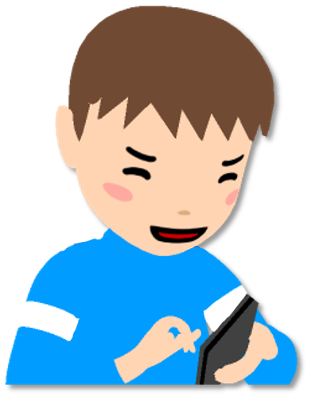
26.IDやパスワードのつかいまわしに注意
IDやパスワードは決してつかいまわさず
きちんと管理し、できるだけ複雑なパスワードを設定し
自分のアカウントをまもりましょう。
また、自分のアカウントを決して他人に教えないことも
大切です。
かんり
ふくざつ
せってい

